Slide 1
Rejsebrev 2019
Besøg hos børnesundhedsprojektet, som drejer sig om opsporing, behandling og forebyggelse af underernæring blandt de 0-5 årige.

Slide 2
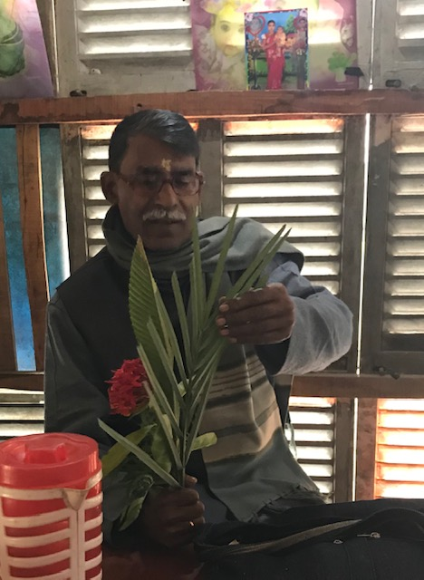
“Combating Malnutrition in Children –Sustainable Health Through Advocacy in The Sunderbans, India”
Hvis du vil vide lidt mere, om hvad projektet går ud på og hvordan de enkelte projektaktiviteter bliver udført, kan du med fordel læse sidste års rejsebrev.
I år har både Inga og jeg besøgt projektet – Inga i en uges tid, jeg nogle uger.
Som altid modtages vi med stor glæde og en positiv indstilling til vores fælles projekt.
Anita Boral og mr Chammad er stadig trofaste projektledere – Anita som den koordinerende

Slide 3
Program for besøget
I samarbejde med os havde Anita og mr Chammad lavet et program til os. Vi skulle
På landsbybesøg hvor vi skulle deltage i Mothers Meeting og en Weighing Camp
Holde Workshop for alle der arbejder i projektet – ca 40
Holde diverse møder vedr økonomi oa.

Slide 4
Mothers Meeting
Til Mothers Meetings samles kvinderne i mindre grupper og bliver undervist af én fra projektet – det kan være om det normale barns udvikling, ernæring, problemer når barnet skal fravænnes amning oa.
Der afholdes mange sådanne møder rundt omkring i landsbyerne hver måned.
Al informationsmateriale er udarbejdet af projektpersonalet

Slide 5
Weighing camp
Sundhedsarbejderne arrangerer camps som afholdes på en bondes gårdsplads. På disse camps kommer mødrene med deres børn så de kan blive vejet en gang om måneden.
Den aktuelle vægt plottes ind på et skema. Falder vægten udenfor normalområdet sættes der ind på forskellig vis.
Ca 4000 børn kontrolleres på disse camps.

Slide 6
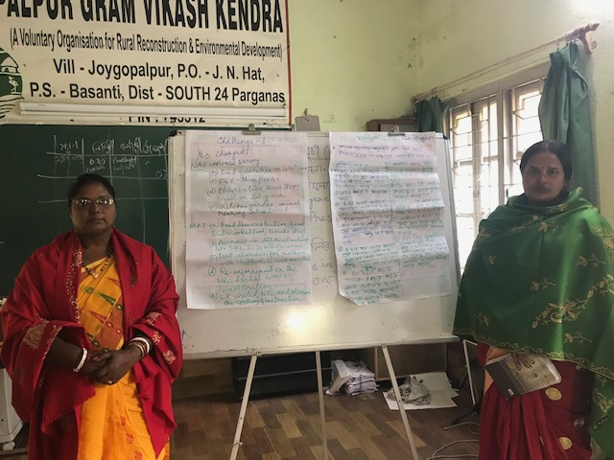
Workshop
Vi holdt workshops over 2 dage
Dag 1: Tog udgangspunkt i de udfordringer der er i projektet, som gruppen kom frem til under workshop i 2018
Dag 2: Gruppen havde ønsket at diskutere ”Lifestyle management” – det gjorde vi med udgangspunkt i WHOs definition af sundhed – både fysisk og mentalt

Slide 7
Fortalervirksomhed
Regeringens program vedr børns vækst og udvikling udgår fra de såkaldte ICDS centre. Antallet af disse er steget betydeligt som følge af vores sundhedsarbejderes indsats. Ligeledes fungerer de bedre.
Flere sundhedsarbejdere sidder i sundhedsudvalg sammen med lokalpolitikere, hvor de taler børnenes sag.

Slide 8
Hjælper det noget?
Mange familier har forstået betydningen af selv en let underernæring
Bevidstheden om det normale barns udvikling er blevet meget større.
Flere familier lader nu deres børn vaccinere
Mange familier gør nu brug af ICDS centrene

